Slide 1
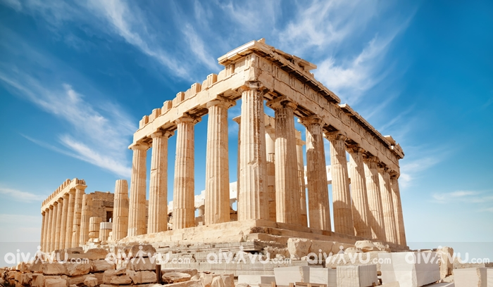
Em hãy cho biết tên gọi của công trình trên? Theo em, công trình kiến trúc này nằm ở quốc gia nào?
Đền Pác-tê-nông (HyLạp)
Em hãy cho biết tên gọi của công trình trên? Theo em, công trình kiến trúc này nằm ở quốc gia nào?

Slide 2
Liệt kê tất cả những điều em đã biết và muốn biết về Hi Lạp và La Mã cổ đại
Điều em đã biết | Điều em muốn biết

Slide 3
TIẾT 19+20+21:
BÀI 10.
HY LẠP VÀ LA MÃ CỔ ĐẠI

Slide 4
MỤC TIÊU BÀI HỌC
1. Giới thiệu và nêu được được tác động về điều kiện tự nhiên (hải cảng, biển đảo) đối với sự hình thành, phát triển của nền văn minh Hy Lạp và La Mã
2. Trình bày được tổ chức nhà nước thành bang, nhà nước đế chế ở Hy Lạp và La Mã
3. Nêu được một số thành tựu văn hóa tiêu biểu của Hy Lạp và La Mã

Slide 5
NỘI DUNG BÀI HỌC
1. Điều kiện tự nhiên
2. Nhà nước thành bang và nền dân chủ cổ đại
3. Nhà nước đế chế La Mã cổ đại
4. Một số thành tựu văn hóa tiêu biểu của Hy Lạp, La Mã

Slide 6
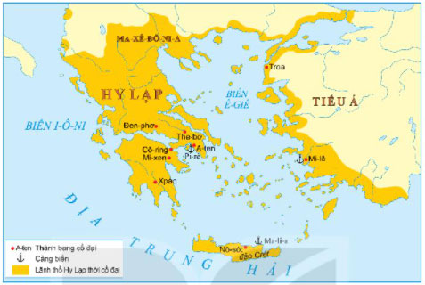
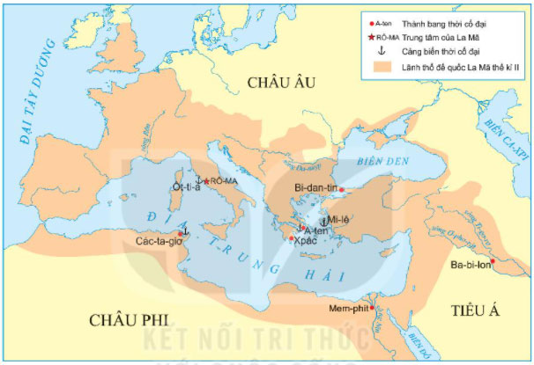
1. Điều kiện tự nhiên

Slide 7
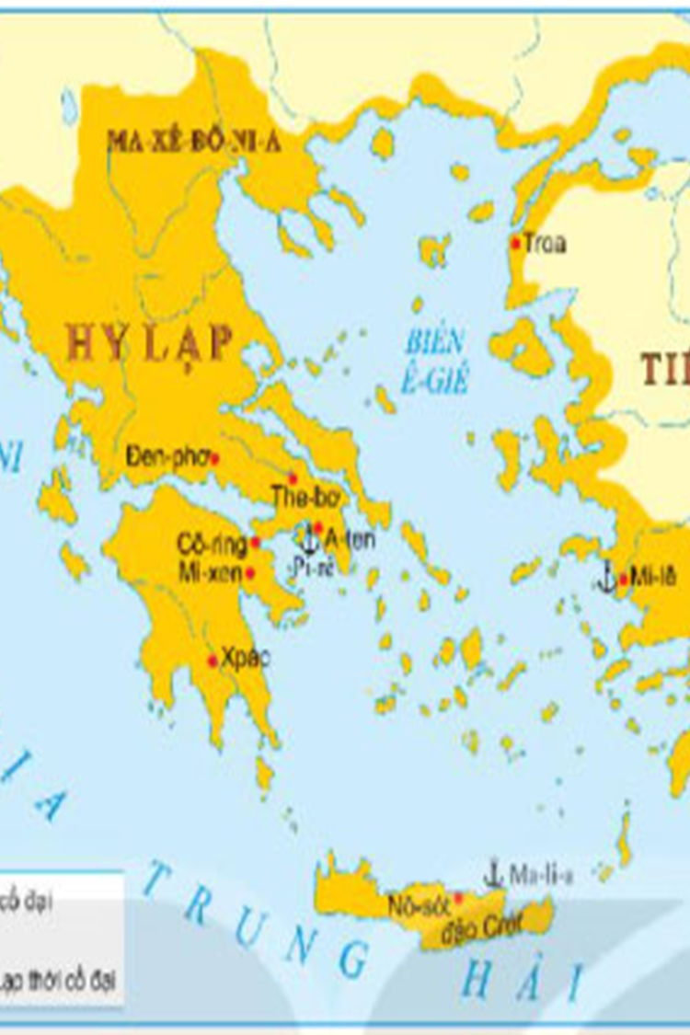
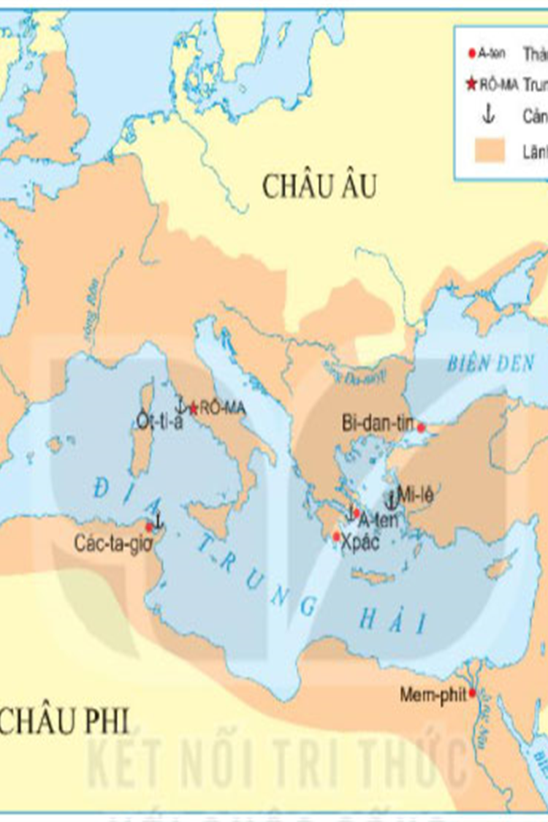
Quan sát lược đồ Hy lạp cổ đại, La Mã cổ đại, đọc nội dung phần 1 trang 45,46 SGK và thực hiện nhiệm vụ sau (5 phút)
Nội dung | Hy Lạp | La Mã
Vị trí địa lí
Điều kiện tự nhiên
Kinh tế

Slide 8
a, Hy Lạp cổ đại
Vị trí địa lí
Gồm vùng nam bán đảo Ban-căng, các đảo trên biển Ê-giê và các dải đất ven bờ Tiểu Á.
Điều kiện tự nhiên
- Địa hình bị chia cắt thành đồng bằng nhỏ hẹp bởi các dãy núi thấp chạy dài ra biển,
- Đường bờ biển gồ ghề, có nhiều vũng, vịnh
- Nhiều khoáng sản
Kinh tế
- Thủ công nghiệp, luyện kim, thương nghiệp bằng đường thủy
Lược đồ Hy Lạp thời cổ đại

Slide 10
1. Điều kiện tự nhiên
Nội dung | Hy Lạp
Vị trí địa lí | Gồm vùng nam bán đảo Ban-căng, các đảo trên biển Ê-giê, các dải đất ven bờ Tiểu Á.
Điều kiện tự nhiên | Địa hình bị chia cắt - Đường bờ biển gồ ghề, có nhiều vũng, vịnh - Nhiều khoáng sản
Kinh tế | - Thủ công nghiệp, thương nghiệp bằng đường thủy

Slide 11
b, La Mã cổ đại
Vị trí địa lí
bán đảo I-ta-li-a (ở Nam Âu) sau được mở rộng ra trên phần lãnh thổ của cả ba châu lục Âu, Á, Phi.
Điều kiện tự nhiên
- Đường bờ biển phía nam có nhiều vịnh, hải cảng.
- Ở thời kì đế quốc, đất đai được mở rộng, có nhiều đồng bằng và đồng cỏ rộng lớn
Nhiều khoáng sản
Kinh tế
- Trồng trọt, chăn nuôi, luyện kim, thương nghiệp
Lược đồ La Mã thời cổ đại

Slide 12
1. Điều kiện tự nhiên
Nội dung | Hy Lạp | La Mã
Vị trí địa lí | Gồm vùng nam bán đảo Ban-căng, các đảo trên biển Ê-giê, các dải đất ven bờ Tiểu Á. | bán đảo I-ta-li-a (ở Nam Âu) sau mở rộng ra cả ba châu lục Âu, Á, Phi.
Điều kiện tự nhiên | Địa hình bị chia cắt - Đường bờ biển gồ ghề, có nhiều vũng, vịnh - Nhiều khoáng sản | - Đường bờ biển phía nam có nhiều vịnh, hải cảng. Có nhiều khoáng sản - Nhiều đồng bằng, đồng cỏ
Kinh tế | - Thủ công nghiệp, thương nghiệp bằng đường thủy | - Trồng trọt, chăn nuôi, luyện kim, thương nghiệp

Slide 13
? Điểm giống và khác nhau điều kiện tự nhiên và sự phát triển kinh tế của Hi Lạp và La Mã cổ đại?
- Điểm giống nhau: có biển bao bọc, nhiều vũng vịnh nên thuân lợi phát triển thương mại đường biển, nhiều khoáng sản thuận lợi phát triển luyện kim.
- Khác nhau
+ Hy Lạp: đất đai ít không màu mỡ chỉ thuận lợi trồng cây công nghiệp lâu năm
+ La Mã: nhiều đồng bằng đồng cỏ rộng lớn nên trồng trọt, chăn nuôi phát triển

Slide 14
? So sánh ảnh hưởng của điều kiện tự nhiên tới nền kinh tế giữa Hy Lạp và La Mã cổ đại với các quốc gia cổ đại phương Đông (Ai Cập, Lưỡng Hà, Ấn Độ, TQ)?
- Hy Lạp và La Mã cổ đại nhiều biển, khoáng sản nhiều thuận lợi cho kinh tế thủ công nghiệp và thương nghiệp phát triển.
- Các quốc gia cổ đại phương Đông có các con sông lớn chảy qua mang lại lượng phù sa lớn hằng năm nên đất đai màu mỡ thuận lợi cho phát triển kinh tế nông nghiệp.

Slide 15
2. Nhà nước thành bang và nền dân chủ cổ đại Hi Lạp

Slide 16
Đọc phần 2 trang 46,47 SGK, quan sát sơ đồ tổ chức nhà nước thành bang A ten trả lời các câu hỏi sau (5 phút)
1. Nhà nước thành bang là gì?
2. Trình bày những nét chính về nhà nước thành bang ở Hy Lạp? Những ưu điểm của tổ chức nhà nước thành bang là gì?
3. Em hãy cho nêu những biểu hiện của nền dân chủ A-ten? Tại sao nói A-ten là điển hình mẫu mực của nền dân chủ trong thế giới cổ đại?
4. Nền dân chủ Aten có hạn chế gì?

Slide 17
Tiết 20

Slide 18
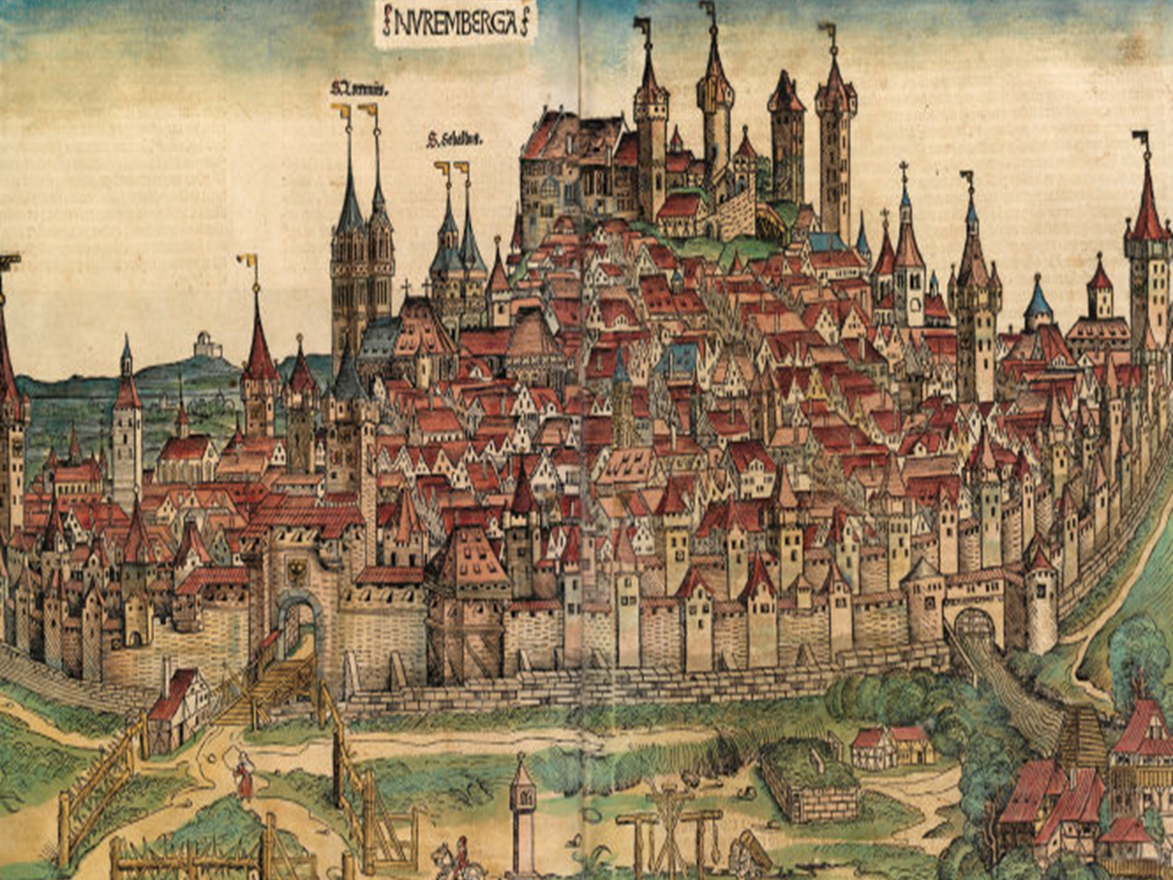
1. Nhà nước thành bang
Là nhà nước nhỏ, có một thành thị là trung tâm, xung quanh là đất trồng trọt. Trong mỗi thành bang có phố xá, lâu đài, đền thờ, sân vận động, nhà hát và bến cảng. Mỗi thành bang có bộ máy quyền lực riêng, luật pháp

Slide 19
2. Quan sát sơ đồ sau và trình bày những nét chính về nhà nước thành bang ở Hy Lạp? Những ưu điểm của tổ chức nhà nước thành bang là gì?
Đại hội nhân dân
Hội đồng 500 người
Toà án
6000 thẩm phán
Hội đồng
10 tư lệnh

Slide 20
3. Em hãy cho nêu những biểu hiện của nền dân chủ A-ten? Tại sao nói A-ten là điển hình mẫu mực của nền dân chủ trong thế giới cổ đại?
- Biểu hiện: Đại hội đồng nhân dân bao gồm những công dân nam từ 18 tuổi trở lên, chế độ bỏ phiếu bằng vỏ sò
- Vì: những biểu hiện của nền dân chủ cho thấy đây là bước tiến lớn so với chế độ chuyên chế ở các nước phương Đông, chính quyền Aten thuộc về công dân Aten, họ có quyền thảo luận và biểu quyết tất cả những vấn đề hệ trọng của đất nước, bầu ra những viên chức của bộ máy nhà nước.

Slide 21
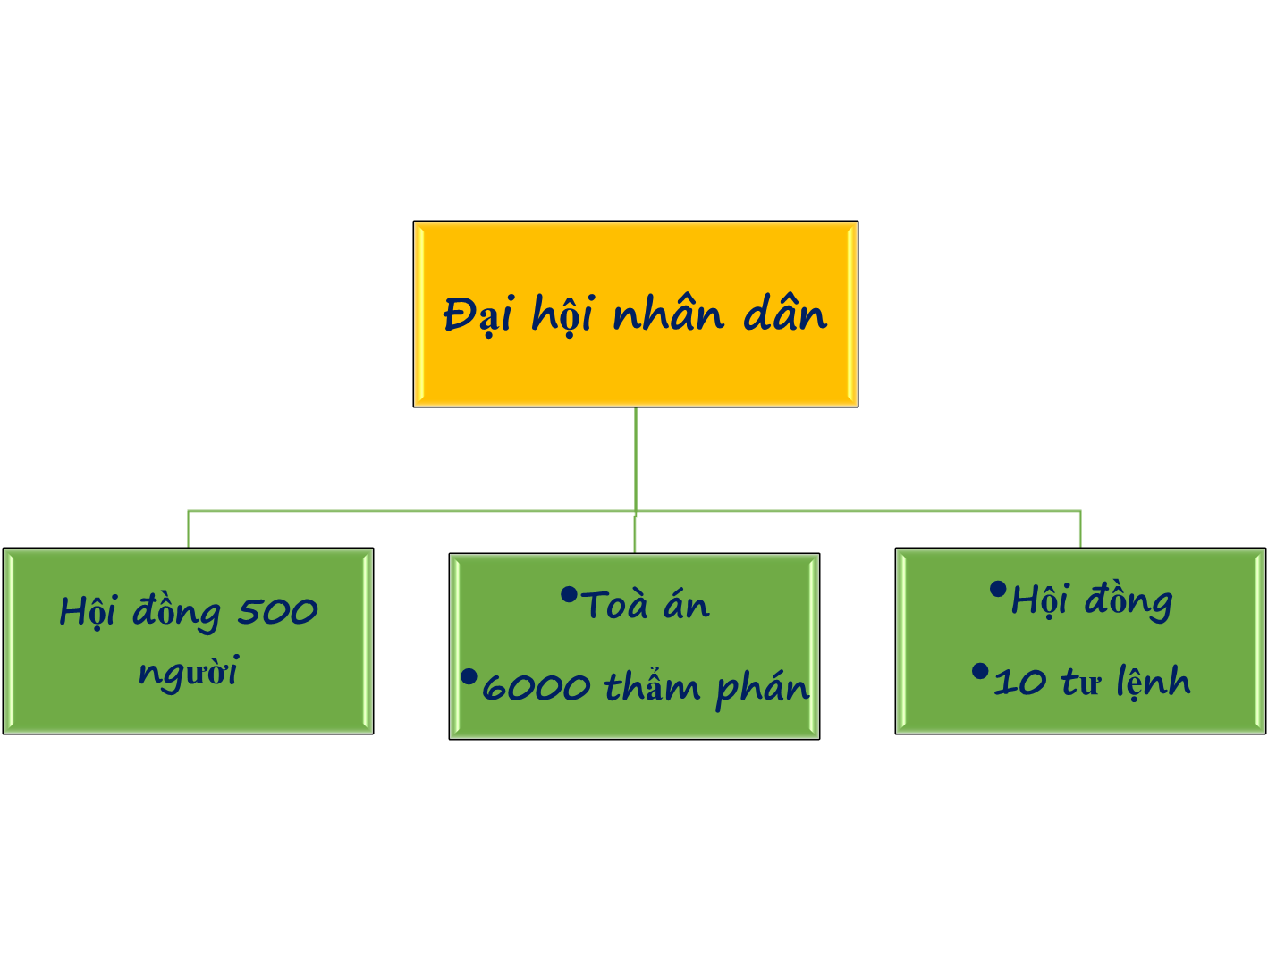
2. Nhà nước thành bang và nền dân chủ cổ đại Hi Lạp
-> Điển hình mẫu mực của nền dân chủ cổ đại

Slide 22
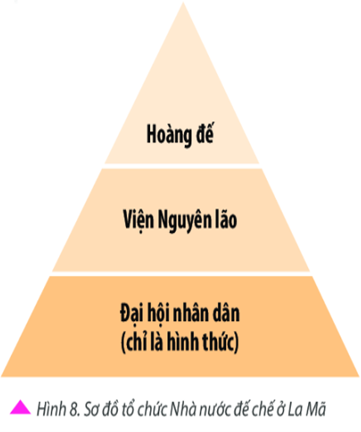
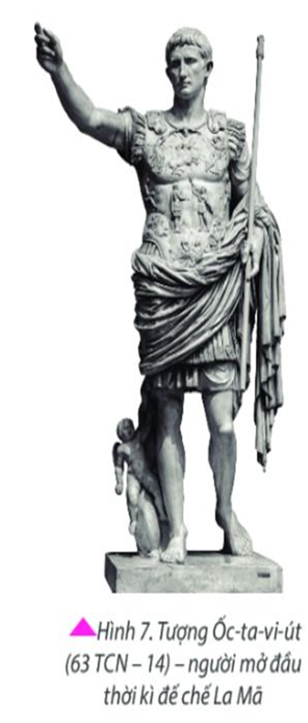
Đọc phần 3 trang 47 SGK, quan sát sơ đồ tổ chức Nhà nước đế chế ở La Mã trả lời các câu hỏi sau (5 phút
1. Trình bày tổ chức nhà nước đế chế La Mã?
2. Nhà nước thành bang Hy Lạp và nhà nước đế chế La Mã có điểm gì khác nhau. Tại sao lại có sự khác nhau đó?

Slide 23
Tổ chức nhà nước La Mã cổ đại
+ Đại hội nhân dân: gồm tất cả đàn ông của 300 thị tộc, mỗi người đại diện cho một lá phiếu quyết định những vấn đề quan trọng
+ Viện Nguyên Lão: gồm 300 người là những thủ lĩnh của 300 thị tộc. Là cơ quan quyền lực tối cao, quyết định hầu hết các công việc quan trọng của người Roma
+ Hoàng đế: Do Đại hội nhân dân và Viện nguyên lão bầu ra, không được cha truyền con nối và có thể bị Đại hội nhân dân bãi nhiệm.

Slide 24
3. Nhà nước đế chế La mã cổ đại

Slide 25
2. Nhà nước thành bang Hy Lạp và nhà nước đế chế La Mã có điểm gì khác nhau. Tại sao lại có sự khác nhau đó?
- Điểm khác nhau: Hy Lạp, Đại hội nhân dân là cơ quan quyền lực cao nhất, còn ở La Mã, Hoàng đế nắm quyền lực tối cao. Hy Lạp tiêu biểu cho nền dân chu cổ đại, La Mã có xu hướng độc quyền.
- Vì:
+ La Mã rộng lớn-> cần có một bộ máy nhà nước, quyền lực nằm trong tay Hoàng đế.
+ Hy Lạp các thành bang chủ yếu phát triển kinh tế công thương nghiệp, buôn bán bằng đường biển ở các hải cảng sầm uất-> không có xu hướng mở rộng lãnh thổ và hình thành nhà nước đế chế như La Mã.

Slide 26
Tiết 21

Slide 27
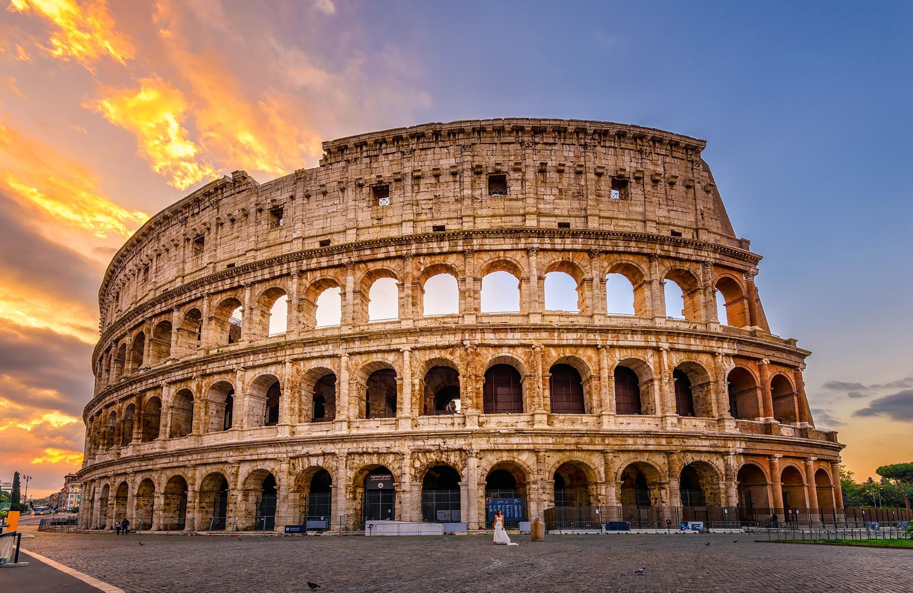
4. Một số thành tựu văn hóa tiêu biểu của Hy Lạp, La Mã

Slide 28
Đọc phần 4 trang 48, 49 SGK trả lời các câu hỏi sau (5 phút)
Nhóm 1,2: Trình bày về thành tựu chữ viết và văn học, khoa học của Hi lạp và La Mã cổ đại?
Nhóm 3,4: Trình bày về thành tựu Lịch, Sử học, kiến trúc của Hi lạp và La Mã cổ đại?

Slide 29
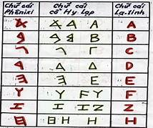
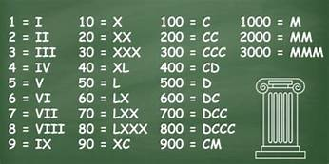
H9. Bảng chữ cổ Hy Lạp và La-tinh
H10. Bảng chữ số La Mã

Slide 30
Lĩnh vực | Thành tựu
Chữ viết | Hệ chữ cái La-tinh (A, B, C,...) và chữ số La Mã .
Văn học
Khoa học
Lịch
Sử học
Kiến trúc

Slide 31
Lĩnh vực | Thành tựu
Chữ viết | Hệ chữ cái La-tinh (A, B, C,...) và chữ số La Mã .
Văn học | Thần thoại, kịch và thơ
Khoa học
Lịch
Sử học
Kiến trúc

Slide 32
Lĩnh vực | Thành tựu
Chữ viết | Hệ chữ cái La-tinh (A, B, C,...) và chữ số La Mã .
Văn học | Thần thoại, kịch và thơ
Khoa học | Pi-ta-go, Ta-lét, Ác-si-mét.
Lịch
Sử học
Kiến trúc

Slide 33
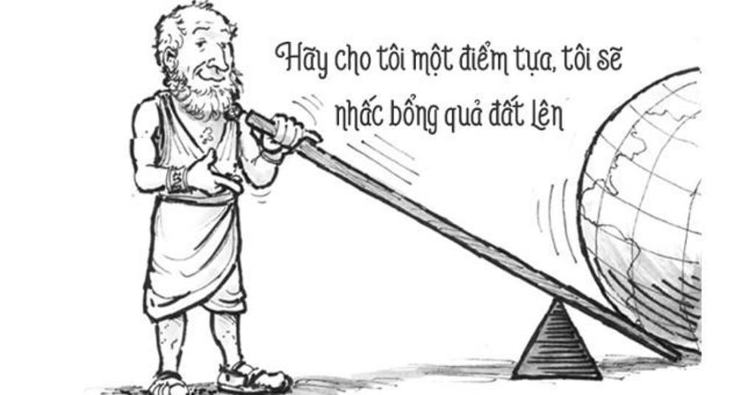
Ác-si-mét

Slide 34
Lĩnh vực | Thành tựu
Chữ viết | Hệ chữ cái La-tinh (A, B, C,...) và chữ số La Mã .
Văn học | Thần thoại, kịch và thơ
Khoa học | Pi-ta-go, Ta-lét, Ác-si-mét.
Lịch | Dương lịch.
Sử học
Kiến trúc

Slide 35
Lĩnh vực | Thành tựu
Chữ viết | Hệ chữ cái La-tinh (A, B, C,...) và chữ số La Mã .
Văn học | Thần thoại, kịch và thơ
Khoa học | Pi-ta-go, Ta-lét, Ác-si-mét.
Lịch | Dương lịch.
Sử học | Hê-rô-đốt, Tuy-xi-dit
Kiến trúc

Slide 36
Lĩnh vực | Thành tựu
Chữ viết | Hệ chữ cái La-tinh (A, B, C,...) và chữ số La Mã .
Văn học | Thần thoại, kịch và thơ
Khoa học | Pi-ta-go, Ta-lét, Ác-si-mét.
Lịch | Dương lịch.
Sử học | Hê-rô-đốt, Tuy-xi-dit
Kiến trúc | Tượng Thần Vệ nữ Mi-lô, Lực sĩ ném đĩa,...

Slide 37
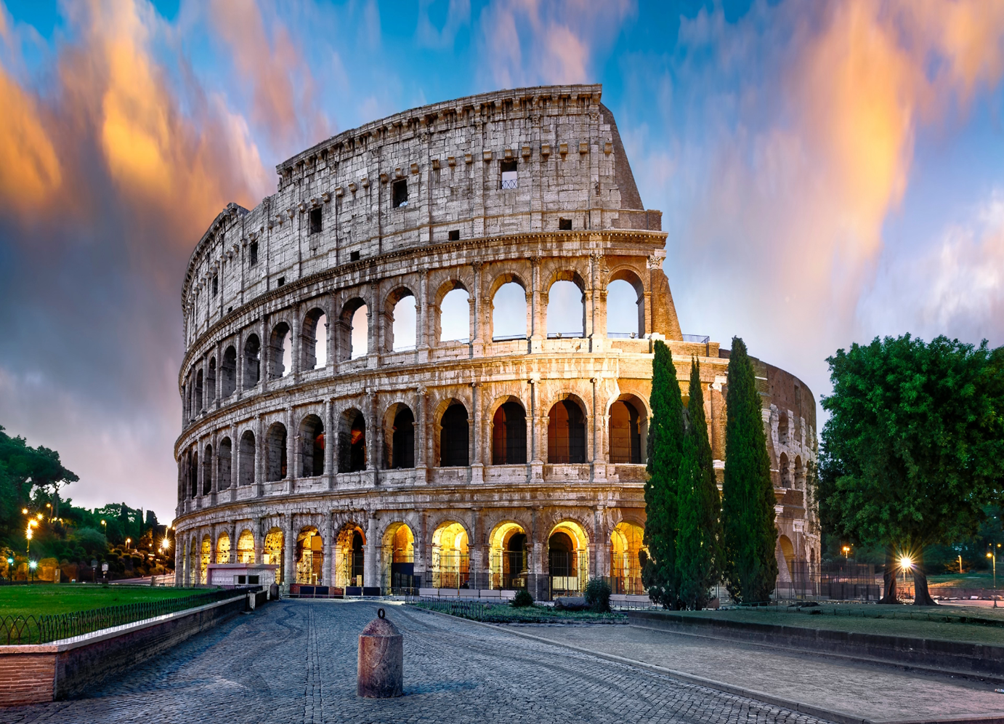
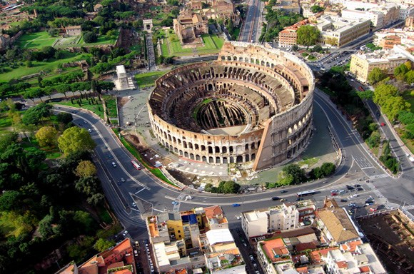
Đấu trường La Mã ở thành phố Roma. Công suất chứa 50 000 khán giả. Đấu trường được sử dụng cho các võ sĩ giác đấu và nô lệ có nguồn gốc tù binh chiến tranh thi đấu và trình diễn công chúng. Đấu trường được xây dựng khoảng năm 70-80 sau Công Nguyên. Đây là điểm tham quan hấp dẫn của Roma và vẫn còn nhiều liên hệ với Giáo hội Công giáo. Hằng năm vào Thứ sáu Tuần Thánh, giáo hoàng vẫn chủ sự nghi lễ Đàng Thánh Giá tại đây

Slide 38
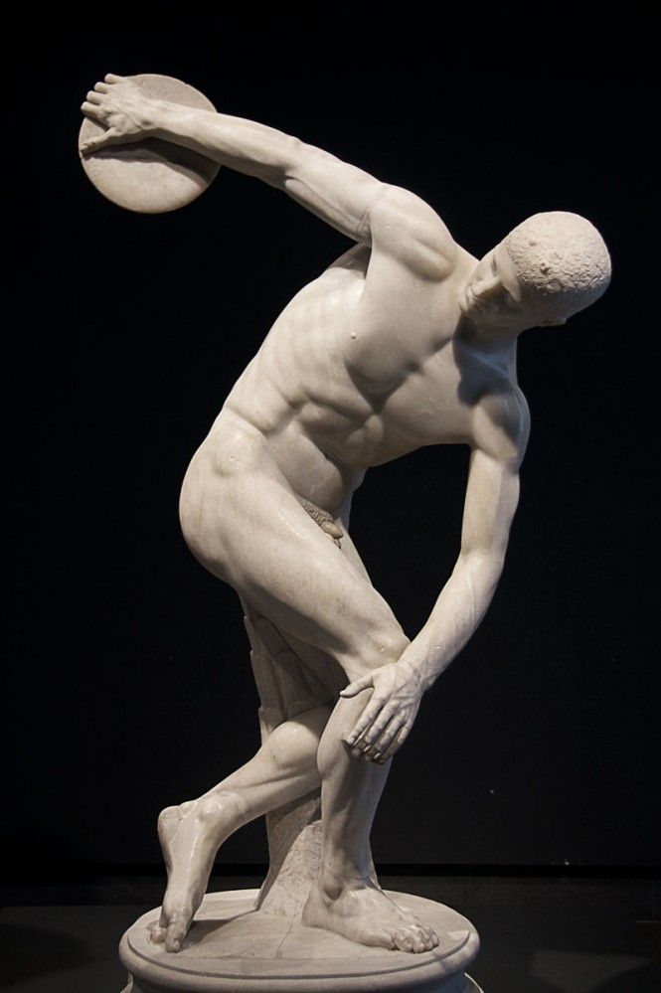
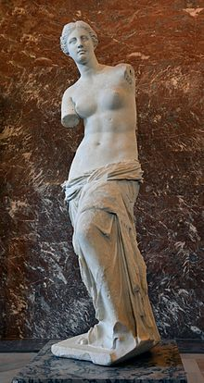
Tượng thần Vệ Nữ Milo Pho tượng có niên đại vào khoảng 130 TCN, khắc họa vị nữ thần tình yêu và sắc đẹp Hy Lạp.
Tượng được tạp bằng đá cẩm thạch trắng, cao khoảng 2,04 mét, thể hiện cân đối, tràn đầy sức sống của nữ thần với lớp vải quấn mềm mại rủ xuống từ ngang hông.
Việc thiếu đôi tay là đặc điểm nổi bật nhất của bức tượng Vệ nữ Milo.
Tượng Lực sĩ ném đĩa là bức tượng kinh điển của Hy Lạp cổ đại. Người vận động viên đang thực hiện việc ném đĩa với một dáng vẻ hoàn hảo. Cơ bắp và biểu hiện tập trung của anh tạo ra ấn tượng như một mũi tên đang căng trên dây cung trước khi được thả ra.

Slide 39
LUYỆN TẬP

Slide 40
Câu 1. Địa hình ở Hy Lạp có điểm gì nổi bật?
Bị chia cắt thành những đồng bằng nhỏ hẹp bởi những dãy núi chạy dài ra biển

Slide 41
Câu 2. Quốc gia Hy Lạp hiện nay nằm ở châu lục nào?
Châu Âu

Slide 42
Câu 3. Điểm khác biệt cơ bản về địa hình của Hy Lạp và La Mã là gì?
La Mã có nhiều đồng bằng và đồng cỏ rộng lớn

Slide 43
Câu 4. Để bảo vệ nền dân chủ và ngăn chặn âm mưu đảo chính, ở Hy Lạp đã đặt ra chế độ gì?
Chế độ bỏ phiếu bằng vỏ sò

Slide 44
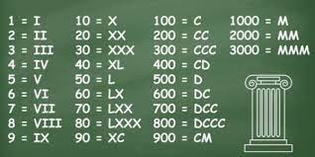
Câu 5. Hình ảnh này gợi cho em suy nghĩ về thành tựu nào của La Mã cổ đại?
Bảng chữ số La Mã

Slide 45
VẬN DỤNG

Slide 46
Bài tập 1
Dựa vào kiến thức đã học hãy giải thích vì sao ở Hy Lạp và La Mã cổ đại, ngành kinh tế chính không phải nông nghiệp giống các quốc gia như Ai Cập, Lưỡng Hà, Ấn Độ, Trung Quốc.

Slide 47
Bài tập 2
Quan sát logo của Tổ chức Văn hoá, Khoa học và Giáo dục của Liên hợp quốc (UNESCO), em hãy cho biết: Logo đó lấy ý tưởng từ công trình kiến trúc nổi tiếng nào của Hy Lạp cổ đại?

Slide 48
XIN CHÀO!
HẸN GẶP LẠI CÁC EM

